Slide 1
תרגול 11
מבני נתונים בגרעין לניהול זיכרון
מנגנון copy-on-write
מנגנון demand paging

Slide 2
סיכום השיעור שעבר
virtual address
hit
the CPU searches the TLB
miss
completed
the CPU walks the page table
page fault
the OS serves the page fault
physical address
Notes:
השלבים בכחול מתבצעים ע"י החומרה, השלבים באדום ע"י מערכת ההפעלה.
ייתכן מצב נוסף שאינו מופיע בשקף: חיפוש ב-TLB שמוביל ישירות לחריגת דף, כלומר בלי page walk באמצע.
זה יכול לקרות אם למשל קוד משתמש מנסה לכתוב לכתובת וירטואלית שנמצאת ב-TLB, אבל ההרשאות המתאימות לכתובת הזו לא מאפשרות כתיבה.
במצב כזה המעבד יצור חריגת דף למרות שלא הייתה "החטאה" ב-TLB.

Slide 3
מה נלמד היום?
virtual address
hit
the CPU searches the TLB
miss
completed
the CPU walks the page table
page fault
invalid
the OS serves the page fault
valid
kill the process or the entire system
fix the page table and retry
physical address
Notes:
תזכורת לגבי חריגות (exceptions) מסוג fault : בסיום הטיפול בחריגה כמו page fault המעבד יחזור לבצע את הפקודה שגרמה לחריגה.

Slide 4
TL;DR
זיכרון וירטואלי הוא מנגנון משולב חומרה-תוכנה:
המעבד מתרגם את הכתובת הווירטואלית לכתובת פיזית בעת גישה לזיכרון באמצעות הליכה בטבלת הדפים (page table walk) – ראינו בתרגול הקודם.
מערכת ההפעלה מגדירה את טבלת הדפים, וכך מגדירה את המיפוי בין כתובות וירטואליות לפיזיות – את זה נראה היום.
לינוקס מנהלת את טבלאות הדפים של תהליכים בצורה "עצלה/דחיינית" (lazy) כדי לחסוך זיכרון וזמן מעבד.
לינוקס דוחה ככל הניתן העתקת זיכרון מהאב לבן באמעות copy-on-write.
לינוקס מקצה מסגרות פיזיות לתהליך בצורה עצלה ע"י demand paging.
Notes:
העקרונות שנציג בתרגול הזה כלליים ולא תקפים רק ללינוקס, כי רוב מערכות ההפעלה משתמשות במנגנונים עצלים כדי לנהל זיכרון.
כמו כן, יש עוד מנגנונים עצלים בלינוקס שלא נלמד עליהם בקורס.

Slide 5
מבני נתונים בגרעין לניהול זיכרון
טבלאות דפים, מרחבי זיכרון, אזורי זיכרון, ...

Slide 6
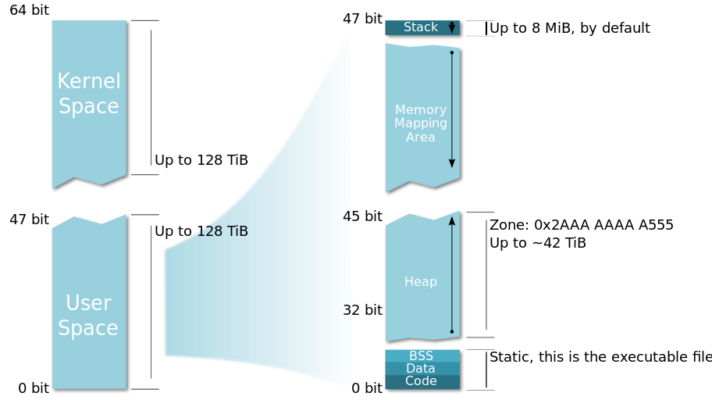
מרחב הזיכרון של תהליך
Notes:
Picture from: https://en.wikibooks.org/wiki/The_Linux_Kernel/Memory

Slide 7
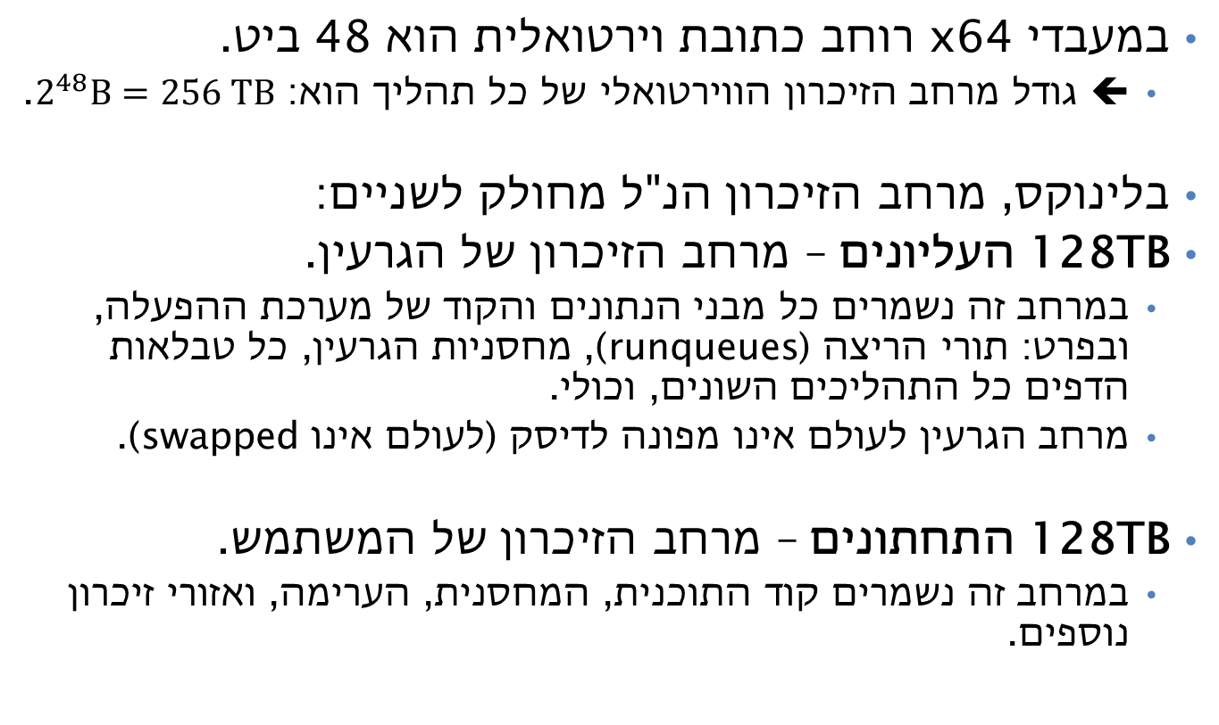
מרחב הזיכרון של תהליך
במעבדי x64 רוחב כתובת וירטואלית הוא 48 ביט.
⬅ גודל מרחב הזיכרון הווירטואלי של כל תהליך הוא: $2^{48}B=256 TB$.
בלינוקס, מרחב הזיכרון הנ"ל מחולק לשניים:
128TB העליונים – מרחב הזיכרון של הגרעין.
במרחב זה נשמרים כל מבני הנתונים והקוד של מערכת ההפעלה, ובפרט: תורי הריצה (runqueues), מחסניות הגרעין, כל טבלאות הדפים כל התהליכים השונים, וכולי.
מרחב הגרעין לעולם אינו מפונה לדיסק (לעולם אינו swapped).
128TB התחתונים – מרחב הזיכרון של המשתמש.
במרחב זה נשמרים קוד התוכנית, המחסנית, הערימה, ואזורי זיכרון נוספים.

Slide 8
מרחב הגרעין
מרחב הגרעין משותף לכל התהליכים כי הוא ממופה לאותו מקטע בזיכרון הווירטואלי של כל התהליכים.
באופן זה, הכתובת (הווירטואלית) של כל אובייקט בגרעין נשארת קבועה בכל מרחבי הזיכרון של כל התהליכים.
firefox
vim
firefox
context
switch
context
switch

Slide 9
מתאר מרחב הזיכרון של תהליך
PCB
mm
mm_struct
mmlist
mmap
…
pgd
…
mm_count
mm_users
memory regions list
page table
(CR3 address)

Slide 10
מתאר הזיכרון של תהליך
השדה mm של כל PCB מצביע אל מתאר מרחב הזיכרון (memory descriptor) של אותו תהליך.
מתאר מרחב הזיכרון מיוצג ע"י מבנה מסוג mm_struct.
תהליכים אשר חולקים אותו מרחב זיכרון, כמו חוטים למשל, מצביעים על אותו מתאר מרחב זיכרון.
ערך שדה mm של חוט גרעין הוא NULL.
חוט גרעין הוא תהליך שנוצר ע"י מערכת ההפעלה כדי להריץ משימה כלשהי של מערכת ההפעלה.
לכל חוט גרעין יש PCB משלו, בדומה לתהליך רגיל.
חוטי גרעין לדוגמה: ksoftirqd, kswapd, khugepaged .
Notes:
מוגדר בקובץ גרעין include/linux/sched.h .

Slide 11
חוטי גרעין (kernel threads)
מבחינת זיכרון, חוט גרעין ניגש אך ורק למרחב הגרעין (128TB העליונים אשר משותפים לכל התהליכים במערכת).
לחוט גרעין אין שום רכיב במרחב המשתמש, למשל, אין לו ערימה.
חוט גרעין רץ רק בהרשאות גרעין (CPL == 0) על מחסנית הגרעין שלו.
לכן בלינוקס חוט גרעין לא מקבל מרחב זיכרון משלו, אלא פשוט פועל במרחב הזיכרון של תהליך המשתמש שרץ לפניו.
כאשר מערכת ההפעלה מחליפה הקשר מתהליך רגיל לחוט גרעין, היא לא מחליפה את מרחב הזיכרון.
במילים פשוטות: רגיסטר CR3 נותר ללא שינוי כדי שיצביע על טבלת הדפים של התהליך הרגיל.
Notes:
הערה: חוטי גרעין לא נוצרים ע"י קריאות המערכת fork() / clone().

Slide 12
שדות במתאר מרחב הזיכרון של תהליך
mm_users – כמה תהליכי משתמש חולקים את מרחב הזיכרון?
mm_count – כמה תהליכי משתמש + חוטי גרעין חולקים את מרחב הזיכרון? כל תהליכי המשתמש יחד נחשבים כאחד, אבל כל חוט גרעין נספר בנפרד.
כאשר mm_users == 0, מערכת ההפעלה מפנה את כל אזורי הזיכרון של המשתמש (מחסנית, ערימה, קוד, וכולי).
כאשר mm_count == 0, מערכת ההפעלה מפנה את מתאר מרחב הזיכרון כולו (וטבלת הדפים כולה).
mm_count מונע פינוי מרחב זיכרון כאשר הוא בשימוש ע"י תהליך גרעין.
תהליכי משתמש
mm_struct
חוטי גרעין
mm_users = 3
mm_count = 3
Notes:
Example scenario: process A exits and is switched by a kernel thread.
This thread uses the memory domain of the last process in the CPU - so we still cannot free it.

Slide 13
שדות במתאר מרחב הזיכרון של תהליך
mmlist: קישור לרשימה הגלובלית של מתארי מרחבי הזיכרון (מטיפוס list_head), הנחלקת ע"י כל התהליכים.
pgd: הכתובת של שורש טבלת הדפים.
זה הערך שייטען ל-CR3 כאשר התהליך יזומן לריצה.
mmap: רשימה ממוינת של אזורי הזיכרון – נראה בהמשך.
rss: מספר המסגרות שבשימוש (דפים מגובים בזיכרון).
total_vm: מספר דפים כולל באזורי הזיכרון.
מכיל כתובת פיזית או וירטואלית?
האם rss, total_vm יכולים להיות שונים?
Notes:
כתובת פיזית. רגיסטר CR3 חייב להצביע לכתובת פיזית, אחרת תהליך תרגום הכתובות (page walk) ייכנס לרקורסיה אינסופית.
כן, מפני שיכולים להיות דפים בזיכרון הוירטואלי שאינם ממופים למסגרות בזיכרון הפיזי, למשל בגלל מנגנון demand paging.
בכל מקרה תמיד מתקיים rss <= total_vm .

Slide 14
אזורי הזיכרון של התהליך
task_struct
mm
virtual memory space
kernel
stack
mmap’ed (e.g. shared library)
heap (data) r w x
text (code) r w x
vm_area_struct
mm_struct
mmap
vm_area_struct
vm_area_struct
vm_area_struct

Slide 15
אזורי זיכרון
הגרעין מנהל את מרחב הזיכרון של תהליך ע"י חלוקה לאזורי זיכרון (virtual memory regions).
אזור זיכרון הוא רצף כתובות במרחב הזיכרון של התהליך אשר שייך לתחום של 128TB התחתונים (כלומר לא לגרעין).
אזורי הזיכרון אינם חופפים.
לכל אזור הרשאות קריאה/כתיבה/ביצוע משלו.
תהליך יכול לגשת רק לכתובת שנמצאת באזור זיכרון כלשהו.
כתובת התחלתית וגודל של אזור זיכרון הם כפולות של גודל הדף.
זכרו שיחידת ההקצאה הבסיסית של מנגנון הזיכרון הווירטואלי היא דף.
ניתן להוסיף, להסיר, להגדיל ולהקטין אזורי זיכרון.
Notes:
הקצאת אזור זיכרון לתהליך לא מוסיפה מיד דפים ולא מעדכנת את טבלת הדפים---ההקצאה נדחית עד לרגע בו הם נדרשים, כפי שנראה בהמשך.

Slide 16
מתאר אזור זיכרון
אזור זיכרון מאופיין ע"י מתאר אזור זיכרון, שהוא רשומה מטיפוס vm_area_struct.
שדות במתאר אזור זיכרון:
vm_start: כתובת התחלה של אזור הזיכרון.
vm_end: כתובת אחת אחרי האחרונה של אזור הזיכרון.
vm_next: מצביע למתאר אזור הזיכרון הבא ברשימה המקושרת של האזורים.
vm_mm: מצביע חזרה למתאר מרחב הזיכרון המכיל את האזור.
vm_flags: דגלים המציינים תכונות של האזור.
vm_page_prot: ערכי ביטים שונים שיוצבו לכל הכניסות של טבלת הדפים עבור הדפים באזור.
Notes:
מוגדרת בקובץ גרעין include/linux/mm.h .

Slide 17
הרשאות של אזור זיכרון
הדגלים המציינים את הרשאות האזור נשמרים בשדה vm_flags והם מאפשרים לגרעין לסווג גישות חוקיות ולא חוקיות לדפים באזור.
VM_READ, VM_WRITE, VM_EXEC – האם מותר לקרוא/לכתוב/לבצע נתונים בדפים באזור.
VM_MAYREAD, VM_MAYWRITE, VM_MAYEXEC – "הרשאת הרשאה" לכל אחת מההרשאות הנ"ל.
לדוגמה VM_MAYWRITE קובע האם מותר להדליק את VM_WRITE.
הדגלים האלה קשורים לקריאת המערכת mprotect() – מעבר לחומר הקורס.
VM_SHARED – האם צריך לשתף דפים באזור זה עם תהליכי בן.
VM_LOCKED – אסור לפנות את הדפים באזור מהזיכרון לדיסק.

Slide 18
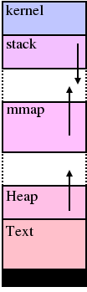
מתי נוצרים אזורי זיכרון?
עם היווצרו, תהליך מקבל מרחב זיכרון עם אזורי הזיכרון הבאים:
אזור לקוד (code או text).
אזור לנתונים סטטיים (data).
אזור לערימה של הזיכרון הדינמי (heap).
אזור למחסנית user mode.
אזורים נוספים: אחד לפרמטרים של שורת הפקודה, אחד למשתני מערכת.
הוספה של אזורים נוספים מתאפשרת באמצעות קריאת המערכת mmap().

Slide 19
ניהול זיכרון דינמי
תהליך משתמש יכול להקצות או לשחרר זיכרון באמצעות פונקציות הספריה malloc() , free() .
malloc() מחפשת בלוק זיכרון פנוי באזור הערימה.
במידה ואין מספיק זיכרון פנוי בערימה, malloc() פונה לקריאת המערכתbrk() כדי להגדיל את אזור זיכרון הערימה.
malloc()
mmap()
free()
munmap()
brk()
brk()
Notes:
Today, malloc() calls sbrk() for small allocations below MMAP_THRESHOLD and mmap() for larger allocation requests.
The reason we have both sbrk() and mmap() system calls is historical: sbrk() was the first, and mmap() was introduced later.

Slide 20
קריאת המערכת sbrk()
void *sbrk(intptr_t increment);
פעולה: מגדילה או מקטינה את הקצה העליון (program break) של אזור הזיכרון של הערימה (heap).
אם increment > 0 , אז sbrk() מקצה זיכרון נוסף בערימה.
אם increment < 0 , אז sbrk() משחררת זיכרון מהערימה.
אם increment == 0 , אז sbrk() מחזירה את ראש הערימה הנוכחי.

Slide 21
קריאת המערכת mmap()
void *mmap(void *addr, size_t length,
int prot, int flags,
int fd, off_t offset);
פעולה: יוצרת אזור זיכרון חדש ומוסיפה אותו לרשימת אזורי הזיכרון של התהליך.
אם fd הוא אינדקס של קובץ פתוח, אז האזור החדש ימפה את אותו קובץ.
אם fd==-1, אז האזור החדש הוא אנונימי.
Notes:
בשביל להגדיר אזור אנונימי צריך להעביר גם דגל MAP_ANONYMOUS.

Slide 22
סיווג אזורי זיכרון
מגובה קובץ
(file-backed)
אנונימי
(anonymous)
אזור הזיכרון מכיל מידע שאינו קשור לשום קובץ, אלא לזיכרון הדינמי של התהליך.
במידה וחסר זיכרון במערכת, הגרעין יכול לפנות דפים אנונימיים למחיצה מיוחדת בדיסק – swap area.
אזור הזיכרון מכיל מידע שמקורו בקובץ.
זכרו כי "קובץ" אינו בהכרח קובץ "רגיל" המאוחסן בדיסק.
הקובץ נקרא "ממופה לזיכרון", או memory mapped file.
קריאה/כתיבה לאזור הזיכרון מתורגמת לקריאה/כתיבה למקום המתאים בתוך הקובץ.
מה הסיווג של אזורי הזיכרון: ערימה, מחסנית, קוד ?
Notes:
תשובה: המחסנית והערימה – אזורי זיכרון אנונימיים.
הקוד – אזור זיכרון מגובה קובץ, שכן הוא מגבה את הקובץ הבינארי של התוכנית.
לא ניתן לכתוב לאזור זה (אין הרשאות כתיבה במתאר האזור ובטבלת הדפים), ולכן לעולם אינו dirty. דהיינו, לא נצטרך לכתוב אותו חזרה לדיסק עם סיום התהליך.

Slide 23
מרחבי זיכרון וקריאות מערכת
חוטים הנוצרים ע"י קריאת המערכתclone() משתפים את מרחב הזיכרון ע"י הצבעה לאותו מתאר מרחב הזיכרון של תהליך האב.
יש להגדיל את מונה השיתוף (mm_users) של מתאר מרחב הזיכרון של תהליך האב.
קריאת המערכת execv() ודומותיה טוענות תהליך חדש ולכן הן משחררות את מרחב הזיכרון ומקצות אחד חדש.
קריאת המערכתfork() מקצה לתהליך הבן מרחב זיכרון משלו.
במקרה שכזה צריך להעתיק את מרחב הזיכרון של האב לזה של הבן.
בפועל, בדרך-כלל אין באמת העתקה בזכות מנגנון copy-on-write.

Slide 24
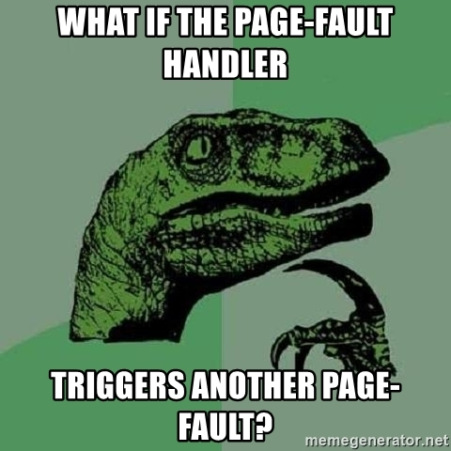
הפסקה

Slide 25
מנגנון copy-on-write

Slide 26
מוטיבציה למנגנון COW
קריאת המערכת fork() דורשת להעתיק את מרחב הזיכרון של האב לזה של הבן. אבל העתקה פשוטה של מרחב זיכרון היא:
איטית: הרבה זמן דרוש להעתקה של כל הדפים.
אולי מיותרת: מרחב הזיכרון של תהליך הבן יימחק אם הבן יטען תוכנית חדשה ע"י קריאה ל-execv() מיד בתחילת ריצתו.
fork()

Slide 27
הפתרון: copy-on-write (COW)
הרעיון של מנגנון copy-on-write (COW) הוא:
דפים הניתנים לכתיבה שאינם יכולים להיות משותפים (לדוגמה, המחסנית), מוגדרים בתחילה כמשותפים אבל מועתקים לעותק פרטי כאשר אחד התהליכים השותפים (האב או הבן) מנסה לכתוב אליהם לראשונה.
שאר הדפים (כדוגמת דפי קוד או דפי נתונים לקריאה בלבד) הופכים למשותפים בין מרחבי הזיכרון של האב והבן.
מנגנון COW פותר את שתי הבעיות שהוצגו קודם:
COW מקטין את זמן הביצוע של fork() כי הוא "פורס לתשלומים" את ההעתקה של כל מרחב הזיכרון להרבה העתקות קטנות בגודל דף שיתבצעו בעתיד---בכל כתיבה ראשונה לדף שאינו משותף.
במידה ותהליך הבן יבצע מיד execv(), מרחב הזיכרון שלו יימחק וכך תיחסך רוב פעולת ההעתקה.

Slide 28
דוגמה: לפני קריאת מערכת fork()
father process
page table
memory regions
frame #250
count == 1
…
PTE #11 r/w = 1
…
region #1
VM_MAYWRITE=1 VM_WRITE=1
region #2

Slide 29
דוגמה: אחרי קריאת מערכת fork()
father process
page table
memory regions
frame #250
count == 1
…
PTE #11 r/w = 1
…
son process
page table
memory regions
…
PTE #11 r/w = 1
…
region #1
VM_MAYWRITE=1 VM_WRITE=1
region #1
VM_MAYWRITE=1 VM_WRITE=1
region #2
region #2

Slide 30
דוגמה: אחרי קריאת מערכת fork()
father process
page table
memory regions
frame #250
count == 2
…
PTE #11 r/w = 0
…
son process
page table
memory regions
…
PTE #11 r/w = 0
…
region #1
VM_MAYWRITE=1 VM_WRITE=1
region #1
VM_MAYWRITE=1 VM_WRITE=1
region #2
region #2

Slide 31
דוגמה: תהליך ראשון מנסה לכתוב
father process
page table
memory regions
frame #250
count == 2
…
PTE #11 r/w = 0
…
son process
page table
memory regions
…
PTE #11 r/w = 0
…
frame #316
count == 1
region #1
VM_MAYWRITE=1 VM_WRITE=1
page fault
region #1
VM_MAYWRITE=1 VM_WRITE=1
region #2
region #2
Notes:
התהליך הראשון שמנסה לכתוב---לא משנה אם זה האב או הבן---הוא זה שיקבל חריגת דף ואז יעתיק את המסגרת.

Slide 32
דוגמה: תהליך ראשון מנסה לכתוב
father process
page table
memory regions
frame #250
count == 1
…
PTE #11 r/w = 0
…
son process
page table
memory regions
…
PTE #11 r/w = 1
…
frame #316
count == 1
region #1
VM_MAYWRITE=1 VM_WRITE=1
page fault
region #1
VM_MAYWRITE=1 VM_WRITE=1
region #2
region #2
Notes:
התהליך הראשון שמנסה לכתוב---לא משנה אם זה האב או הבן---הוא זה שיקבל חריגת דף ואז יעתיק את המסגרת.

Slide 33
דוגמה: תהליך שני מנסה לכתוב
father process
page table
memory regions
frame #250
count == 1
…
PTE #11 r/w = 0
…
son process
page table
memory regions
…
PTE #11 r/w = 1
…
frame #316
count == 1
region #1
VM_MAYWRITE=1 VM_WRITE=1
page fault
region #1
VM_MAYWRITE=1 VM_WRITE=1
region #2
region #2

Slide 34
דוגמה: תהליך שני מנסה לכתוב
father process
page table
memory regions
frame #250
count == 1
…
PTE #11 r/w = 1
…
son process
page table
memory regions
…
PTE #11 r/w = 1
…
frame #316
count == 1
region #1
VM_MAYWRITE=1 VM_WRITE=1
page fault
region #1
VM_MAYWRITE=1 VM_WRITE=1
region #2
region #2

Slide 35
COW הוא דוגמה למנגנון "עצל"
המנגנון מורכב משני שלבים:
הגנה על דפים במסגרת קריאת המערכת fork().
שכפול מסגרות לאחר נסיון כתיבה שגרם ל- page_fault.
שלב 1 (הגנה על דפים) מאפשר לגרעין לדחות את שלב 2 (שכפול מסגרות) ככל הניתן.
שאלה: האם בהכרח שיפרנו את הביצועים בעזרת COW?
אם, בסופו של דבר, האב והבן יכתבו לכל הדפים שלהם, לא חסכנו שום עבודה והיינו יכולים להעתיק את כל מרחב הזיכרון מלכתחילה.
למעשה אפילו הוספנו עבודה מיותרת של עדכון טבלאות הדפים בשלב 1 + תקורה נוספת של חריגות דף בשלב 2.
אבל באופן השימוש הנפוץ (fork+execv) חסכנו הרבה עבודה.
כי שילמנו רק על שלב 1 שהוא זול יותר משלב 2.

Slide 36
COW: העתקת מרחב זיכרון לתהליך בן
הפונקציה copy_mm(), המופעלת מתוך do_fork(), "מעתיקה" את מרחב הזיכרון של תהליך האב לתהליך הבן.
לכל אזור זיכרון של האב:
מעתיקה את מתאר אזור הזיכרון לתהליך הבן (עותק חדש ונפרד).
מעתיקה את הכניסות המתאימות מטבלת הדפים של האב לזו של הבן.
לכל דף באזור הזיכרון, מגדילה את מונה השיתוף של המסגרת המתאימה.
תהליך ההגנה: קריאת המערכת fork ניגשת לדפים:
שאינם משותפים (VM_SHARED כבוי)
שניתן לאפשר בהם כתיבה (VM_MAYWRITE דלוק)
ומכבה את הביט r/w ב-PTE של אותו דף.

Slide 37
COW: טיפול ב-page fault
תרחיש הטיפול:
האב או הבן מנסים לכתוב לדף מוגן ע"י COW.
המעבד ניגש לסיביות הבקרה ב-PTE של הדף, ומגלה כי r/w כבוי.
המעבד יוצר חריגת דף (page fault).
הגרעין מטפל בחריגה, ובודק שהדף שייך לאחד מאזורי הזיכרון ושהגישה בכלל חוקית (דגל VM_WRITE דלוק במתאר האזור).
הגרעין בודק את ערך המונה השיתוף של המסגרת:
אם count > 1, מקצים מסגרת חדשה, מעתיקים אליה את המסגרת המקורית, ומצביעים את הדף למסגרת החדשה.
במסגרת הישנה מבוצע count-- .
במסגרת החדשה מוצב count = 1 .
בעותק החדש מאופשרת הכתיבה.
אחרת (count == 1), הגרעין פשוט מאפשר כתיבה בדף ע"י הדלקת הדגל r/w.

Slide 38
מנגנון demand paging

Slide 39
דוגמת קוד
char *a = (char*)mmap(NULL, 4096,
PROT_READ | PROT_WRITE, MAP_ANONYMOUS,
-1, 0); // OS doesn’t allocate memory,
// only updates the memory region list
x = a[0]; // page fault
// OS maps the page to the zero page
a[0] = 6; // another page fault
// OS allocates a new frame
// and copies the zero page into it

Slide 40
הקצאת מסגרות לפי דרישה (Demand Paging)
כאשר תהליך מקצה זיכרון באמצעות קריאת המערכת mmap(), לינוקס מקצה מסגרות לפי דרישה (demand paging).
בשלב הראשון, רק רשימת אזורי הזיכרון מתעדכנת.
הכניסות המתאימות בטבלת הדפים עדיין לא מצביעות למסגרות (ע"י סימון ביט present == 0).
המסגרת מוקצית או מועתקת מהדיסק רק בניסיון הגישה הראשון לדף, בעקבות page fault.
Major page fault –
חריגת דף שניגשת לדיסק, ולכן דורשת יציאה להמתנה.
רלוונטית למיפוי מגובה קובץ.
Minor page fault –
חריגת דף שאינה ניגשת לדיסק, ולכן אינה חוסמת את התהליך.
רלוונטית למיפוי אנונימי.

Slide 41
Demand Paging – טיפול בחריגת דף
תחילה, הגרעין בודק אם הכתובת שגרמה לחריגה היא חוקית.
במידה וכן:
אם אזור הזיכרון ממפה קובץ שנמצא בדיסק, יש לטעון את המסגרת מהדיסק (major page fault).
אם מעולם לא ניגשו לאזור הזיכרון (זיכרון אנונימי קר):
אם הגישה לכתיבה, מוקצית מסגרת חדשה מלאה באפסים (minor page fault).
אם הגישה לקריאה, הכניסה בטבלת הדפים מצביעה על מסגרת של דף קבוע מיוחד ממולא אפסים, הקרוי ZERO_PAGE.
דף זה מסומן read-only, כך שבכתיבה הראשונה לדף הוא ישוכפל לעותק פרטי לפי שיטת COW.
בכל המקרים, הקצאת מסגרת חדשה עשויה לדרוש גם הוספת כניסות מתאימות בכל הרמות של טבלת הדפים.

Slide 42
חריגת דף (page fault)
החומרה מתריעה באמצעות חריגת דף על:
גישה לדף שאינו נמצא בזיכרון, כלומר הביט present==0 בכניסה המתאימה בטבלת הדפים.
גישה לא חוקית (שלא לפי ההרשאות בטבלת הדפים) לדף שנמצא בזיכרון, למשל ניסיון כתיבה לדף שמותר לקריאה בלבד.
חריגת דף מפעילה את שגרת הטיפול הממומשת בפונקציית הגרעין do_page_fault().
בסיום הטיפול בחריגה מבוצעת מחדש ההוראה שגרמה לה.
אלא אם כן, כמובן, הטיפול בחריגה הורג את התהליך.
Notes:
מוגדרת בקובץ הגרעין arch/i386/mm/fault.c.

Slide 43
לא כל חריגת דף היא תקלה!
לינוקס צריכה לנתח את נסיבות החריגה ולהחליט אם היא חוקית וכיצד לטפל בה.
כתיבה לדף שמותר לקריאה בלבד עשויה להיות חוקית, למשל ב-COW.
קריאה מדף שעבר ל-swap היא חוקית; הגרעין צריך להחזיר את הדף לזיכרון.
כדי שמערכת ההפעלה תוכל לטפל בחריגת הדף, החומרה מעבירה לשגרת הטיפול קוד שגיאה של 3 ביטים הנשמר במחסנית:
ביט 0 כבוי: גישה לדף שאינו בזיכרון (present == 0). אחרת, גישה לא חוקית לדף בזיכרון.
ביט 1 כבוי: הגישה הייתה לקריאה או לביצוע קוד. אחרת, הגישה הייתה לכתיבה.
ביט 2 כבוי: הגישה כשהמעבד ב-kernel mode. אחרת, הגישה ב-user mode.
כמו כן, החומרה מעבירה את הכתובת הווירטואלית שגרמה לחריגה ברגיסטר CR2.

Slide 44
טיפול בתקלות
החריגה מסווגת כתקלה (גישה לא חוקית) אם:
הפעולה (קריאה או כתיבה) לא מורשית לפי הרשאות האזור.
גישה מקוד משתמש לדפי הגרעין.
גישה לכתובת בתחום המשתמש שאיננה שייכת לשום אזור זיכרון.
אם הגישה הייתה מקוד תהליך משתמש, נשלח לתהליך signal מסוג SIGSEGV, לציין "גישה לא חוקית לזיכרון".
אם הגישה הייתה מקוד גרעין, מוכרזת תקלת מערכת – kernel oops.
Notes:
לכלל 3 זה יש חריג אחד – כתיבה למחסנית, שעלולה "לגלוש" מעבר לאזור הזיכרון הנוכחי שלה.
פעולת כתיבה יחידה למחסנית יכולה להגדיל אותה לכל היותר ב-32 בתים (פעולת pusha).
לכן, אם הפעולה היא כתיבה בהתאם להרשאות, אזור הזיכרון הוא מחסנית (VM_GROWDOWN דלוק), וכתובת הגישה היא עד 32 בתים מתחת לתחילת אזור המחסנית, מוקצה דף נוסף למחסנית וביצוע הכתיבה מאופשר.

Slide 45
סיכום: טיפול בחריגת דף במצב משתמש
yes
User address in a memory region
no
yes
Write access
no
yes
Region is writable
no
bad_area
yes
in User Mode
no
no
Page is present
yes
Copy On Write
yes
yes
Address is a wrong system call parameter
no
Region is readable or executable
no
* הדיאגרמה לא מדויקת: Demand Paging יכול לקרות גם בכתיבה
Demand paging
Send SIGSEGV
kernel “Oops”
Notes:
שימו לב: הדיאגרמה לא מכילה את המקרה של הגדלת מחסנית!

